Slide 1
Coding365 week-6 REDMINE

Slide 2
REDMINE1
Redmine 是一個由Ruby系統開發的專案管理。
免費
彈性的角色管理
有甘特圖跟日曆功能
開issue方便
支援透過email新增問題
有中文介面
下載VMware Workstation Player 14
https://www.vmware.com/
下載Ubuntu16.04 (ubuntu-16.04.4-desktop-amd64.iso)
https://www.ubuntu-tw.org/

Slide 3
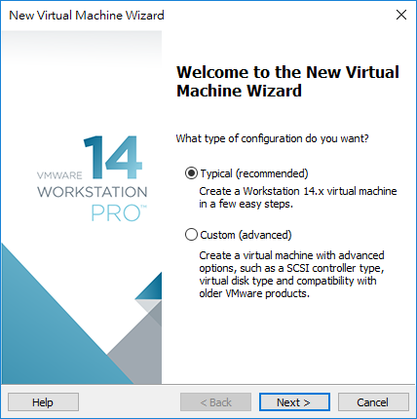
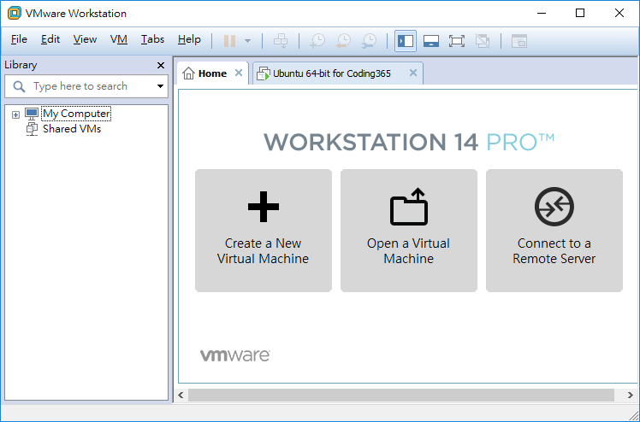
REDMINE2
選擇Create a New Virtual Machine。
選擇Next。

Slide 4
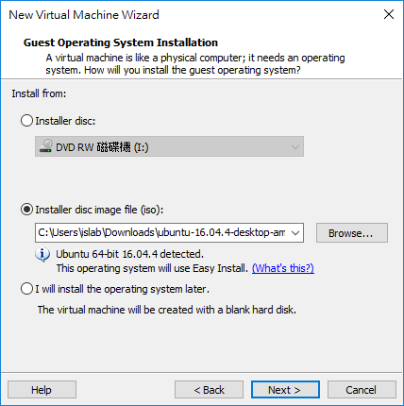
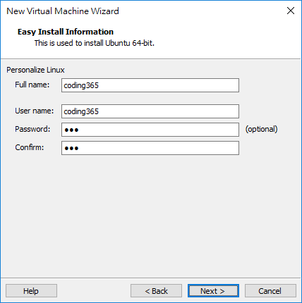
REDMINE3
選擇Ubuntu16.04，點選Next。
輸入user name以及password，點選Next。

Slide 5
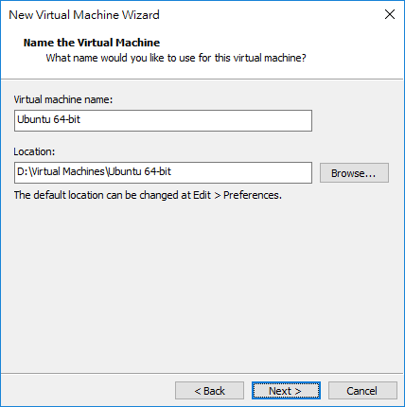
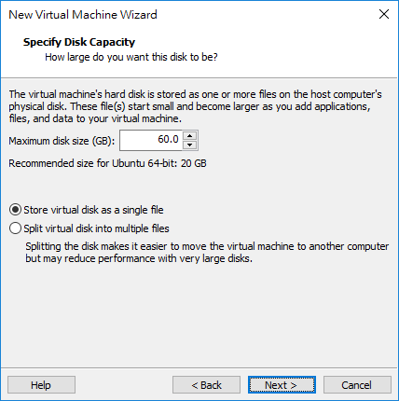
REDMINE4
設定虛擬機名稱以及安裝路徑，點選Next。
設定虛擬機大小以及儲存方式，選擇Store virtual disk as a single file，點選Next。

Slide 6
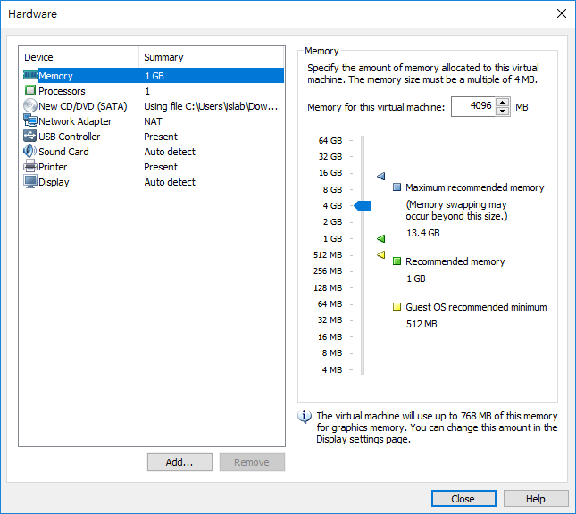
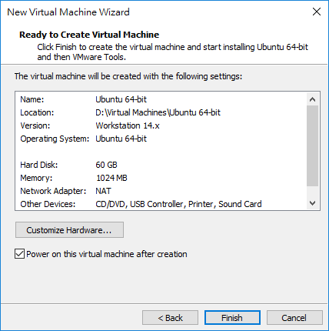
REDMINE5
可點選Customize Hardware去調整硬體資源，建議提高記憶體(Memory)，但要依照自身電腦的容量去做選擇。
選擇完畢點選Close，點選Finish。

Slide 7
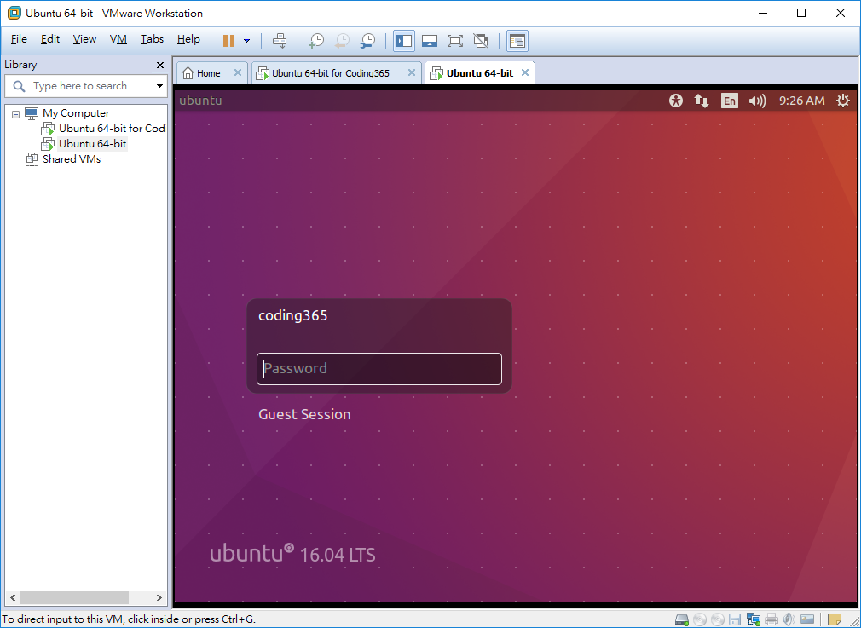
REDMINE6
安裝完畢後，輸入設定的密碼。

Slide 8
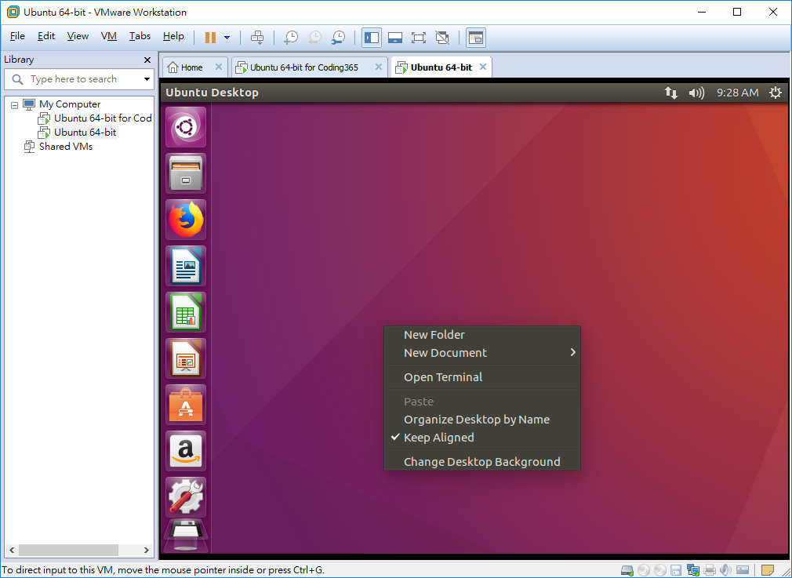
REDMINE7
按右鍵打開終端機。

Slide 9
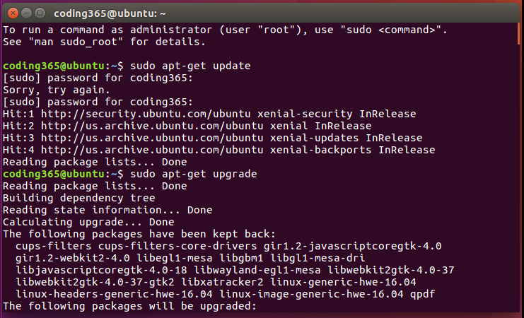
REDMINE8
在終端機中輸入
sudo apt-get update
sudo apt-get upgrade
*有些步驟需要輸入y

Slide 10
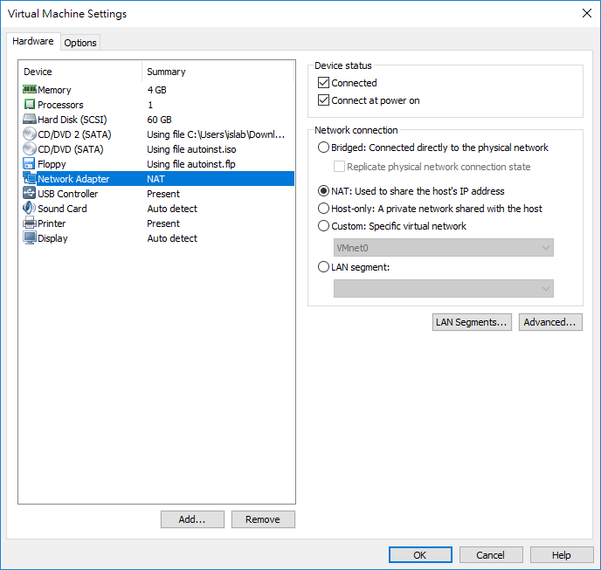
REDMINE9
設定時區
sudo dpkg-reconfigure tzdata
選擇Asia/Taipei
設定網路使在同一個網段的電腦可以連線
選擇Setting
在Network Adapter NAT選擇NAT: Used to share the host’s IP address

Slide 11
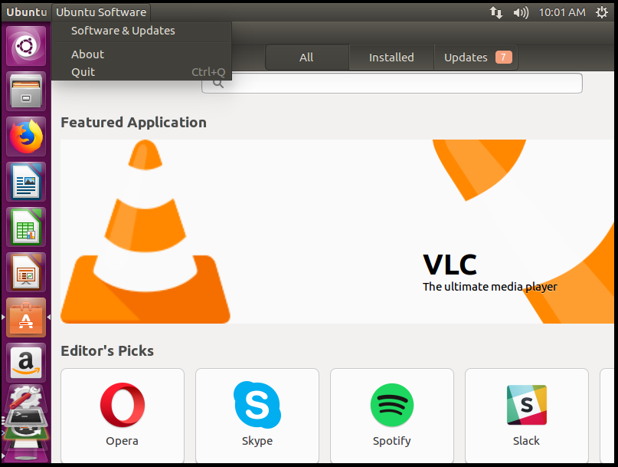
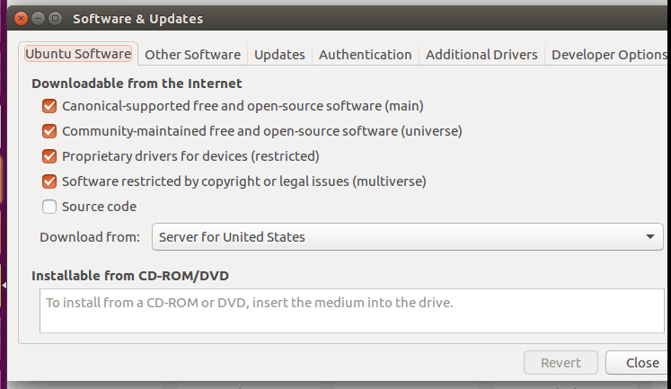
REDMINE10
安裝SSH
1.打開Ubuntu Software，點選Software&Updates，將main、universe和multiverse打勾
2.安裝openssh
sudo apt-get remove openssh-client openssh-server
sudo apt-get update
sudo apt-get install openssh-server

Slide 12
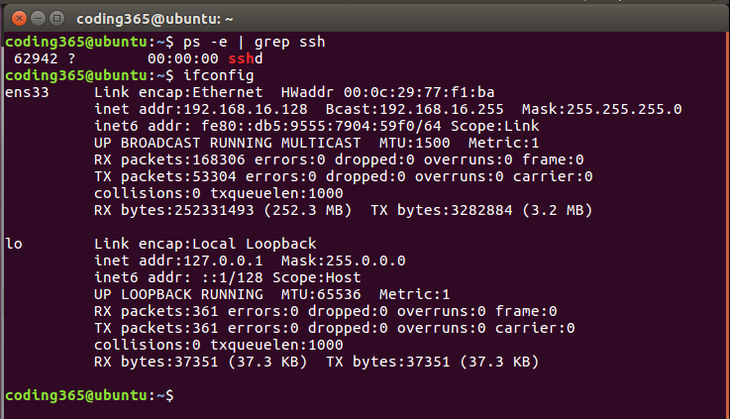
REDMINE11
3.查看ssh 是否正常啟動
ps -e | grep ssh
4.查看 IP
ifconfig

Slide 13
REDMINE12
安裝Redmine
1.安裝所需要的資源
sudo apt-get install apache2 libapache2-mod-passenger
2.安裝mysql
sudo apt-get install mysql-server mysql-client
*需要輸入兩次密碼
3.安裝redmine
sudo apt-get install redmine redmine-mysql
*需要選擇mysql並輸入兩次密碼
4.安裝bundler gem
sudo gem update
sudo gem install bundler

Slide 14
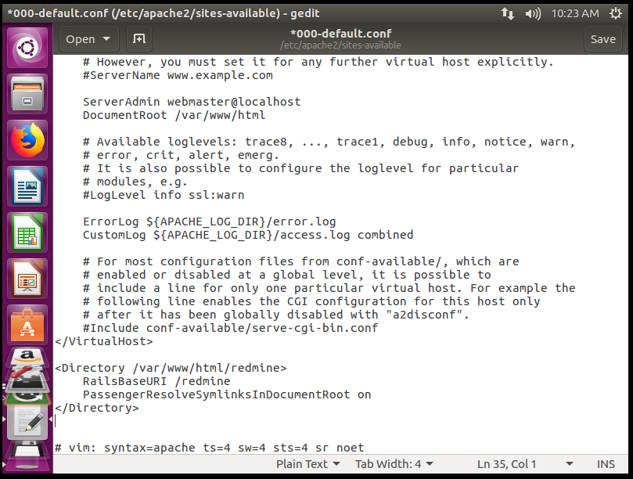
REDMINE13
5.設定passenger conf檔
sudo gedit /etc/apache2/mods-available/passenger.conf
在第二行增加
PassengerDefaultUser www-data
6.將Redmine連接到web
sudo ln -s /usr/share/redmine/public /var/www/html/redmine
7.設定default conf檔
sudo gedit /etc/apache2/sites-available/000-default.conf
在下面增加
<Directory /var/www/html/redmine>
RailsBaseURI /redmine
PassengerResolveSymlinksInDocumentRoot on
</Directory>

Slide 15
REDMINE14
8.創建並設置Gemfile.lock文件的所有權
sudo touch /usr/share/redmine/Gemfile.lock
sudo chown www-data:www-data /usr/share/redmine/Gemfile.lock
9.重新啟動apache
sudo service apache2 restart
10.打開Redmine
firefox http://127.0.0.1/redmine

Slide 16
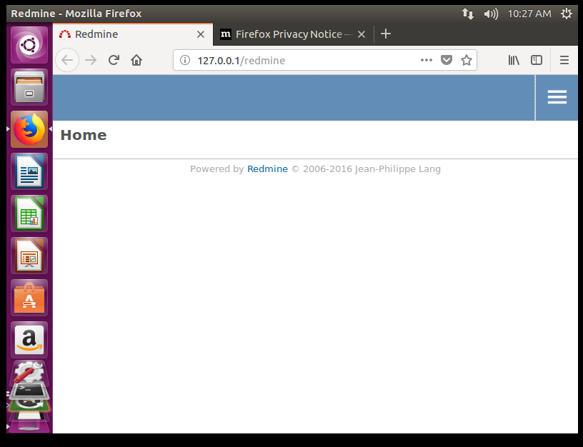
REDMINE15
Redmine畫面
登入
點選右上角
選擇sign in
帳號: admin
密碼: admin
設定中文
點選右上角
選擇my account
Language選擇繁體中文

Slide 17
REDMINE16
設定smtp
安裝postfix
sudo apt-get install postfix
設定configuration.yml檔
sudo gedit /etc/redmine/default/configuration.yml
輸入以下
production:
email_delivery:
delivery_method: :sendmail
*記得需要申請一個mail
重新啟動apache
sudo service apache2 restart
Notes:
# default configuration options for all environments
default:
# Outgoing emails configuration (see examples above)
email_delivery:
delivery_method: :smtp
smtp_settings:
address: smtp.ntut.edu.tw
port: 25
domain: ntut.edu.tw

Slide 18
參考資源
redmine官網
https://www.redmine.org/
安裝redmine在Ubuntu
http://www.redmine.org/projects/redmine/wiki/HowTo_Install_Redmine_on_Ubuntu_step_by_step

